Slide 1
“EFECTO DE LA CASTRACIÓN Y DE LA ADICIÓN DE SOBREALIMENTO EN OVINOS DE PELO, EN SEMI ESTABULACIÓN, EN VALLE HERMOSO PROVINCIA DE SANTO DOMINGO DE LOS TSÁCHILAS”
CARRERA DE INGENIERÍA AGROPECUARIA – SANTO DOMINGO
ROBERTO REINOSO
MARZO 2014

Slide 2
ANTECEDENTES
La oveja (Ovis aries) es un mamífero rumiante de la familia de los bóvidos.
Se utilizan sus fibras, pieles, su carne, leche, sus subproductos: grasas y excretas.
Los ovinos se crían con éxito en varias condiciones geográficas y climáticas, pueden comer una variedad de pastos, arbustos, leguminosas y cereales.
La explotación ovina, depende principalmente de la alimentación, el sistema semi estabulado es una buena opción, pues permite complementar la alimentación con balanceado y sales minerales, incrementando energía y proteína cruda en la dieta.
La crianza de ovinos puede realizarse como actividad independiente o puede ser el complemento de la actividad agrícola y forestal.
La castración es una práctica que se realiza en el engorde de ovinos, no es exigida en el mercado, pero permite tener animales más tranquilos, evita el riesgo de monta no deseada y el desgaste de energía, se logra una mejor calidad de carne.

Slide 3
Revisión bibliográfica
CARACTERÍSTICAS DE LA RAZA OVINA DE PELO
Pelibuey
Originaria de Cuba, animales de conformación cárnica, con buenas masas musculares, buenas grupas y profundidad corporal, pecho amplio y cubiertos de pelo espeso y corto. Su cabeza es mediana, orejas cortas de implante lateral, machos y hembras son acornes. La cara con coloración más clara en algunos casos, nariz triangular con ollares alargados, lengua color rosado sin pigmentación oscura (AMCO, 2008).
Aunque hace muchos años que este ovino se explota, poco se conoce de sus características productivas en nuestro país.
Blackbelly
Barbados es un ovino de pelo desarrollado en la isla de barbados. Muy rústico, prolífico, con excelente habilidad materna y abundante producción de leche, permiten criar 2 o 3 corderos con facilidad si cuentan con una adecuada alimentación. De talla media, con coloración marrón y negro, anguloso, de conformación cárnica. Cabeza acorne, cuello largo,
No se admiten manchas blancas salvo la punta de la cola. La coloración negra cubre abajo de la quijada, la garganta, el pecho, toda la panza, la parte interior de las piernas y se extiende como una línea angosta a lo largo de la parte inferior de la cola hasta cerca de su punta (AMCO, 2008).

Slide 4
Revisión bibliográfica
VENTAJAS DE LOS OVINOS DE PELO
Las ovejas pueden tener algunas ventajas sobre otros animales domésticos como son las vacas, cerdos, etc.
Las ovejas de pelo presentan algunas ventajas con respecto a otras razas ovinas.
El pelaje de las ovejas les permite desarrollarse muy bien en climas templados y cálidos.
Son animales muy prolíficos, una hembra puede tener dos corderos en un solo parto y algunas veces hasta tres (Aliaga, 2006).
Se alimentan con una amplia variedad de pastos, arbustos, leguminosas, y cereales.
Sus dientes pequeños pueden encontrar comida donde una vaca se muriera de hambre. Se puede utilizar como forrajes las gramíneas muy pequeñas, así como una gran variedad de malezas.
Los gastos de instalaciones son bajos y el manejo de los animales es sencillo, un solo hombre puede manejar un rebaño de 500 ovejas.
Se pueden utilizar terrenos de geografía irregular.
Los ovinos de carne como el pelibuey pueden proporcionar al productor carne de excelente calidad, leche, abonos y otros subproductos agroindustriales (Aliaga, 2006).

Slide 5
HIPÓTESIS
Las hipótesis planteadas para esta investigación se describen a continuación:
H1: La castración en ovinos de pelo, alimentados bajo un sistema semi estabulado con suplemento, influye en el desarrollo, crecimiento y peso de los animales en la etapa de ceba.
H2: La tasa de ganancia de los animales suplementados es mayor que la de los alimentados a pasto independientemente del método de castración.
H3: Hay diferencia en el incremento de peso vivo de los animales castrados, sin castrar y con testículo suspendido.
H5: La tasa de ganancia de peso diaria de los castrados es mayor a la de los animales sin castrar.

Slide 6
OBJETIVOS
OBJETIVO GENERAL
Evaluar el desarrollo de ovinos de pelo, enteros y castrados bajo un sistema de alimentación semi estabulado con suplemento alimenticio, en Valle Hermoso, Santo Domingo de los Tsáchilas.
OBJETIVOS ESPECÍFICOS
Determinar la ganancia de peso de los ovinos de pelo, con diferentes tipos de castración, alimentados bajo sistema semi estabulado.
Describir la tendencia de crecimiento en borregos de pelo machos con y sin suplemento alimenticio.
Determinar el efecto de la castración sobre el desarrollo de los ovinos de pelo.
Determinar el efecto de la suplementación sobre el engorde de ovinos de pelo.
Determinar el efecto de la castración en las características de la carcasa (área de ojo de bife).
Difundir los resultados y la metodología de manejo obtenida en la investigación para su conocimiento y aplicación.

Slide 7
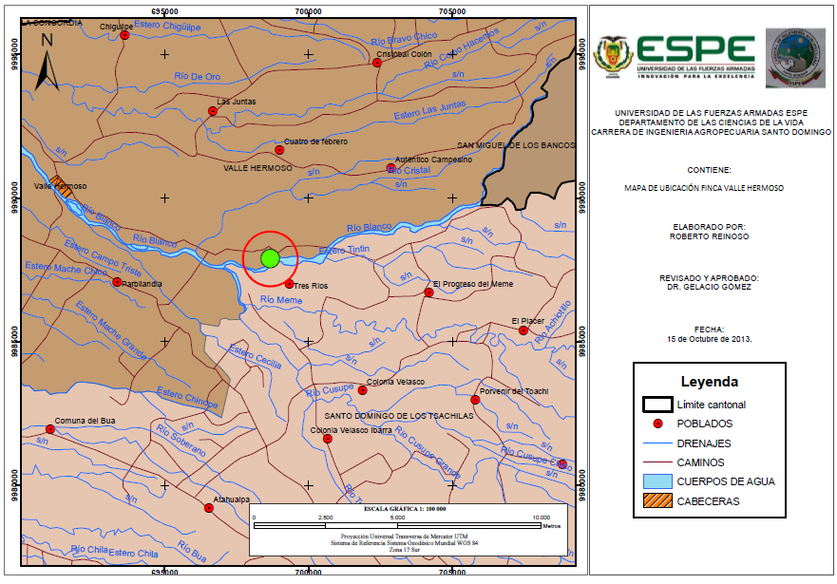
MATERIALES Y MÉTODOS
Ubicación
Cordenadas UTM: 698689 Este y 9987866 Norte.
Zona ecológica: Tropical, Bosque húmedo, declive del 2 %, drenaje bueno, textura del suelo franco arenoso
Temperatura:
máxima 30,1 ºC,
mínima 21,6 ºC y
media 25,85 ºC
Precipitación anual: 3525,6 mm
Humedad relativa: 84 %
Evaporación: 975,9 mm
Altitud: 345 msnm
Fuente: Estación Meteorológica Puerto Ila - INAMHI

Slide 8
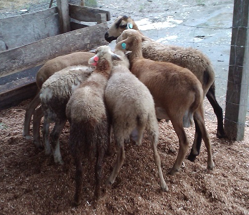
MATERIALES Y MÉTODOS
MATERIALES
18 ovinos de pelo, destetados (4 meses de edad)
Anillos elastradores
Balanza
Desparasitante
Antibiótico
Desinfectantes
Tarjetas de registro
Bomba de aspersión
Palas
Machete
Estacas
Piola
Ropa de trabajo
Materiales de oficina
Baldes
Sales minerales
Balanceado
Corrales

Slide 9
MATERIALES Y MÉTODOS
Diseño Completamente al Azar (DCA) en arreglo factorial A x B (3 x 2)
Diseño experimental
Los factores y niveles estudiados fueron:
Los tratamientos del ensayo fueron:
Factor | Niveles
FA = Tipo de castración | (SC) sin castrar (CA) castrado a testículo abierto (CS) testículo suspendido
FB = Suplemento alimenticio | (SS) sin suplemento (CS) con suplemento (2% del peso vivo de los animales)
Se contó con 3 animales por tratamiento
Tratamiento | Código | Descripción
T1 | SCSS | Testigo absoluto (sin castración sin suplemento)
T2 | SCCS | Sin castración con suplemento
T3 | CASS | Ovinos castrados a testículo abierto sin suplemento
T4 | CACS | Ovinos castrados a testículo abierto con suplemento
T5 | CSSS | Ovinos testículo suspendido sin suplemento
T6 | CSCS | Ovinos testículo suspendido con suplemento

Slide 10
MATERIALES Y MÉTODOS
Croquis del diseño
Esquema del análisis de diseño
1 | 2 | 3
T1 | T3 | T5
4 | 5 | 6
T1 | T4 | T6
7 | 8 | 9
T6 | T2 | T5
10 | 11 | 12
T4 | T6 | T3
13 | 14 | 15
T1 | T4 | T2
16 | 17 | 18
T5 | T2 | T3
Fuentes de variación | Grados de libertad
Factor A | 2
Factor B | 1
Factor A x Factor B | 2
Error Experimental | 12
Total | 17
Se realizó:
cálculo del coeficiente de variación,
análisis funcional con prueba de Tukey al 5% y
análisis económico utilizando el presupuesto parcial

Slide 11
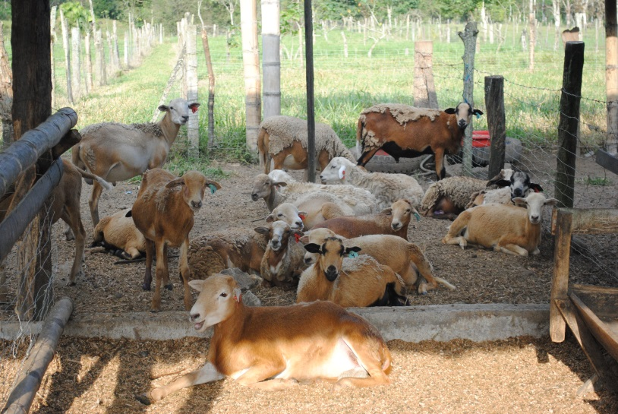
Variables producción animal
Peso inicial: 18 animales, al inicio del ensayo, promedio de las dos pesadas iniciales tomadas en dos días seguidos.
Peso vivo: cada 21 días, para determinar el incremento de peso existente.
Ganancia diaria de peso (GDP) = (Peso final – Peso inicial)/días de engorde.
Peso final o peso de finca: a los 178 días, un día antes de la faena.
Peso de faena: peso 2 horas antes de la faena
Peso a la canal: carcasas de los animales sin vísceras, patas ni cabeza
Rendimiento (R) = (Peso a la canal / Peso de faena) * 100
Desbaste (D) = [(Peso de finca / Peso de faena) – 1] * (100)

Slide 12
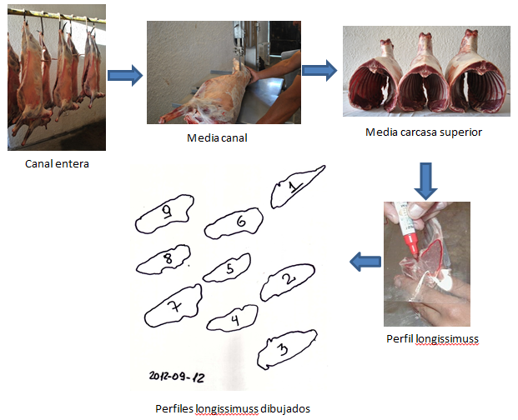
VARIABLES PRODUCCIÓN ANIMAL
Área de ojo de bife: se ubicó el perfil del longissimus sobre la cara del músculo el cual fue dibujado en papel film.

Slide 13
MANEJO DEL EXPERIMENTO
FASE AGRÍCOLA
Potreros establecidos Brachiaria decumbens Stapf
Antes del ingreso de animales
Fertilización
Delimitación de potreros
Corte de igualación
Análisis bromatológico
Forraje
Concentrado

Slide 14
MATERIALES Y MÉTODOS
FASE DE PRODUCCIÓN ANIMAL
Selección de animales (18)
Aplicación de métodos de castración y areteo
Unión de corderos, etapa de adaptación (4 meses)
Alimentación, semi estabulado, pastoreo y balanceado (2% PV)
Manejo sanitario, antihelmínticos 15 días Ivermectina y Fenbendazol 60 días después
Pesos, cada 21 días
Evaluación y análisis de datos
Faenamiento (178 días)
Evaluación de variables de faena
Notes:
Selección de animales: se escogieron 18 corderos de pelo, machos, de 3 meses de edad, de los cuales 9 fueron castrados al azar.
Se los identificó con aretes y se los regresó a su vida habitual por el lapso de un mes, etapa de adaptación previa.
A los cuatro meses de edad de los corderos se los destetó y se los unió a todos para manejarlos juntos por el lapso de una semana de adaptación antes de que inicie el ensayo.
Alimentación: sistema semi estabulado. Pastoreo desde las 07H00 hasta las 15H00 todos los días. El balanceado en los comederos todas las tardes después del pastoreo. El balanceado se calculó el 2% del peso vivo de acuerdo al ajuste mensual del incremento de peso. Las sales minerales y el agua fueron ofrecidas a voluntad.
Manejo sanitario: antihelmínticos en 2 momentos: 15 días antes del inicio Ivermectina vía intramuscular (0,2 mg / kg) y Fenbendazol vía oral (10 mg / kg) 60 días después de la primera desparasitación.
Cada 21 días se tomó los pesos de los animales en kg, con una balanza de reloj. Se tabularon los datos tomados.
Se evaluaron los tratamientos, para poder determinar el mejor tratamiento de acuerdo a los resultados.
Al final del período de engorde del ensayo se faenaron los animales para poder determinar el rendimiento a la canal.

Slide 15
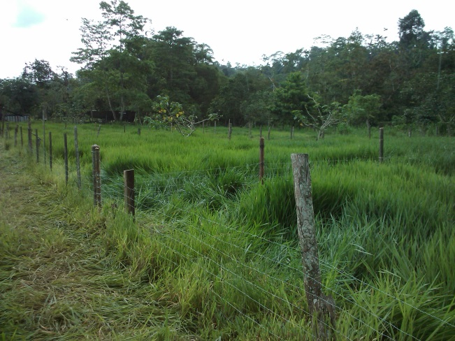
RESULTADOS
ANÁLISIS BROMATOLÓGICO DEL FORRAJE
ANÁLISIS BROMATOLÓGICO DEL CONCENTRADO
Materia seca, % | % Concentración (base seca)
 |  | Cenizas | E.E. | Proteína | Fibra | E.L.N. | Ca | P | Mg | K | Na
18,83 |  | 9,26 | 1,82 | 13,65 | 30,62 | 44,65 | 1,28 | 1,02 | 0,47 | 1,13 | 0,94
% Concentración (base seca)
Humedad | Cenizas | E.E. | Proteína | Fibra | E.L.N.
10,99 | 10,52 | 5,80 | 14,03 | 13,22 | 56,43

Slide 16
RESULTADOS
VARIABLES DE PRODUCCIÓN ANIMAL
Análisis multivariado: el efecto de la alimentación depende de los días de engorde (A*D P < 0,001).
El efecto del método de castración también depende de los días de engorde del animal (M*D P < 0,0096). No se pueden evaluar los efectos del alimento o del método de castración ni del día por separado.
La interacción de la alimentación con el método de castración no fue significativa (A*M P = 0,1579). No hubo interacción triple entre el alimento, el método y el día (A*M*D P = 0,3289).
Fuente de varianza | Grados de libertad | P > F
Día (D) Alimento (A) Alimentación*día (A*D) Método (M) Alimentación*método (A*M) | 8 | <,0001
 | 1 | 0,1268
 | 8 | <,0001
 | 2 | 0,5342
 | 2 | 0,1579
Método*día (M*D) | 16 | 0,0096
Alimentación*método*día (A*M*D) | 16 | 0,3289

Slide 17
RESULTADOS
VARIABLES DE PRODUCCIÓN ANIMAL
Análisis del peso vivo, kg en relación a los días de engorde de acuerdo a la alimentación.
Análisis del peso vivo, kg en relación a los días de engorde de acuerdo a los métodos de castración.

Slide 18
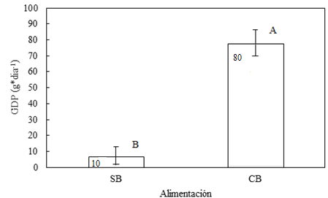
RESULTADOS
GANACIA DIARIA DE PESO
El efecto de la alimentación (P < 0,0001) sobre la GDP es independiente del método de castración (A x M, P = 0,9148).
El método de castración no tuvo efecto significativo sobre la GDP (P = 0,0827).
Fuente de Varianza | Grados de Libertad | Suma de Cuadrados | Cuadrado Medio | Valor P
Método castración | 2 | 22755,56 | 1338,89 | 0,0827
Alimentación | 1 | 2677,78 | 22755,56 | <0,0001
Alimentación x Método | 2 | 77,78 | 38,89 | 0,9148
Error | 12 | 5200 | 433,33
Total | 17 | 30711,11
Método | GPD, g
Sin castrar | 48,9
Testiculo abierto | 26,0
Testículo suspendido | 51,5
No existió diferencia significativa entre tratamientos
Los animales alimentados con balanceado tuvieron una GDP aproximadamente 91,4% (P < 0,001) mayor que los que fueron alimentados solamente con forraje

Slide 19
RESULTADOS
VARIABLES DE FAENAMIENTO
Peso final: fue similar entre los animales sin castrar y testículo suspendido. Los animales sin castrar presentan un 30% más de peso a favor contra los castrados.
Peso de faena: fue tomado 24 horas después del peso final, los animales sin castrar tuvieron similar peso con los de testículo suspendido. Al comparar sin castración con castración a testículo abierto se observa que los primeros tuvieron 23% mas peso.
Peso a la canal: los mejores tratamientos fueron: sin castrar y testículo suspendido (15,4 kg) los cuales al ser comprados con el método castrado a testículo abierto son superiores en un 21 %.
Parámetro | Castrado | Sin castrar | Testículo suspendido
Peso final (kg)ª | 30,5 | 39,5 | 38,5
Peso de faena (kg)^{b} | 26,7 | 34,7 | 34,3
Peso a la canal (kg) | 12,2 | 15,5 | 15,3
Rendimiento (%) | 45,7 | 44,7 | 44,6
Desbaste (%)^{c} | 14,2 | 13,8 | 12,2
Área de ojo de bife (cm²) | 17,99 | 23,73 | 27,62

Slide 20
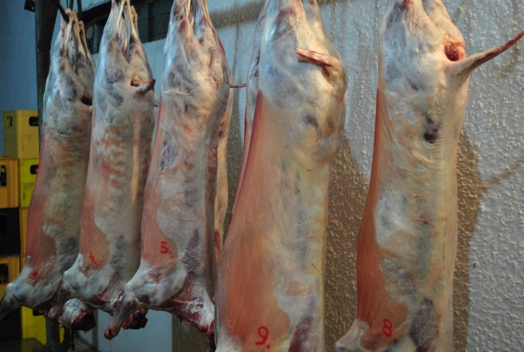
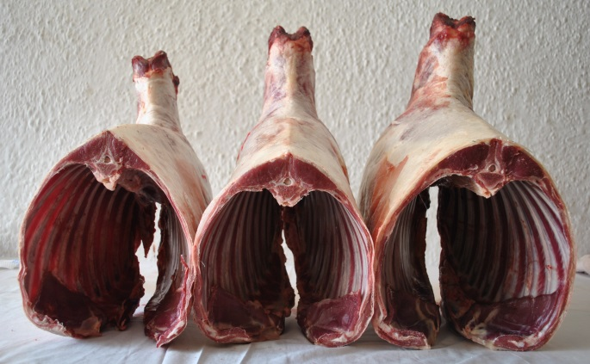
RESULTADOS
VARIABLES DE FAENAMIENTO
Rendimiento a la canal: no hay diferencias relevantes entre los animales testículo suspendido y sin castrar, pero se observa un 1% mayor rendimiento en los castrados a testículo abierto.
Desbaste:13,4 % promedio con 24 horas sin alimentación.
Área del ojo de bife: el tratamiento que indica un valor más alto es el de testículo suspendido, el cual fue superior al tratamiento de testículo abierto en un 35 %. Al compararlo con el tratamiento sin castración se observó que este presenta una musculatura menor en un 14 %.

Slide 21
RESULTADOS
ANÁLISIS ECONÓMICO – RENDIMIENTO
Los animales de T1 (sin castrar sin balanceado) tuvieron 36,2% menor producción de carne (kg) que los animales de los tratamientos T2 (sin castrar con balanceado).
Los animales de T3 (castrados a testículo abierto sin balanceado) tuvieron 11,1% menor producción de carne (kg) que los animales de T4 (testículo abierto con balanceado).
Los animales de T5 (testículo suspendido sin balanceado) tuvieron un 26,5% mayor producción de carne (kg) que los animales de T6 (testículo suspendido con balanceado).
Repeticiones | Alimentación
 | Sin Balanceado |  |  | Con balanceado
 | Sin castrar (T1) | Testículo abierto (T3) | Testículo suspendido (T5) | Sin castrar (T2) | Testículo abierto (T4) | Testículo suspendido (T6)
1 | 23,2 | 27,3 | 25,0 | 31,8 | 34,1 | 45,0
2 | 25,0 | 26,4 | 35,0 | 37,7 | 25,9 | 31,4
3 | 27,3 | 27,7 | 25,0 | 49,1 | 31,4 | 39,1
Rendimiento kg | 75,5 | 81,4 | 85,0 | 118,6 | 91,4 | 115,5
Promedio kg | 25,2 | 27,1 | 28,3 | 39,5 | 30,5 | 38,5

Slide 22
RESULTADOS
ANÁLISIS ECONÓMICO – RENDIMIENTO
Los costos totales en todos los tratamientos son similares entre sí.
Dentro de los costos fijos el valor de corral es un costo elevado otro factor relevante fue la remuneración del trabajador.
Costos totales
Tratamiento | Sin balanceado |  |  |  |  |  | Con balanceado
 | 1 |  | 3 |  | 5 |  | 2 |  | 4 |  | 6
Costos fijos | $ | % | $ | % | $ | % | $ | % | $ | % | $ | %
Corrales | 15,0 | 9,9 | 15,0 | 9,9 | 15,0 | 9,9 | 15,0 | 5,2 | 15,0 | 5,8 | 15,0 | 5,5
Trabajador | 33,1 | 21,9 | 33,1 | 21,9 | 33,1 | 21,9 | 33,1 | 11,5 | 33,1 | 12,9 | 33,1 | 12,2
Servicio básicos - luz | 1,0 | 0,7 | 1,0 | 0,7 | 1,0 | 0,7 | 1,0 | 0,3 | 1,0 | 0,4 | 1,0 | 0,4
Total costos fijos | 49,1 | 32,5 | 49,1 | 32,5 | 49,1 | 32,5 | 49,1 | 17,1 | 49,1 | 19,1 | 49,1 | 18,1
Costos variables | $ | % | $ | % | $ | % | $ | % | $ | % | $ | %
Ovinos | 90,0 | 59,5 | 90,0 | 59,5 | 90,0 | 59,5 | 90,0 | 31,3 | 90,0 | 35,1 | 90,0 | 33,2
Desparasitante | 1,6 | 1,1 | 1,6 | 1,1 | 1,6 | 1,1 | 1,6 | 0,6 | 1,6 | 0,6 | 1,6 | 0,6
Vitaminas | 1,7 | 1,1 | 1,7 | 1,1 | 1,7 | 1,1 | 1,7 | 0,6 | 1,7 | 0,6 | 1,7 | 0,6
Sal mineralizada | 8,8 | 5,8 | 8,8 | 5,8 | 8,8 | 5,8 | 8,8 | 3,0 | 8,8 | 3,4 | 8,8 | 3,2
Balanceado | 0,0 | 0,0 | 0,0 | 0,0 | 0,0 | 0,0 | 136,3 | 47,4 | 105,6 | 41,1 | 120,0 | 44,3
Total costos variables | 102,0 | 67,5 | 102,0 | 67,5 | 102,0 | 67,5 | 238,3 | 82,9 | 207,6 | 80,9 | 222,0 | 81,9
Costos totales | 151,1 | 100,0 | 151,1 | 100,0 | 151,1 | 100,0 | 287,4 | 100,0 | 256,7 | 100,0 | 271,1 | 100,0

Slide 23
RESULTADOS
ANÁLISIS ECONÓMICO – BENEFICIOS NETOS Y RELACIÓN COSTOS BENEFICIO
Beneficios
Variables ($) | T2 | T4 | T6
Venta a la canal | 357,0 | 282,8 | 353,2
Visceras | 45,0 | 45,0 | 45,0
Cabezas y patas | 9,0 | 9,0 | 9,0
Beneficio en campo | 411,0 | 336,8 | 407,2
Costos totales | 287,4 | 256,7 | 271,1
Beneficio neto | 123,6 | 80,1 | 136,1
Beneficio/costo | 1,4 | 1,3 | 1,5
Beneficio/costo (%) | 40,0 | 30,0 | 50,0
Análisis de dominancia
Tratamiento | Costo total | Utilidad | Dominancia
T6 | 271,1 | 136,1 | No dominado
T2 | 287,4 | 123,6 | Dominado
T4 | 256,7 | 80,1 | Dominado
Tasa marginal de retorno
Tratamiento | Costo total | C marginal | Utilidad | B marginal | TRM
T6 | 271,1 | --- | 136,1 | ---
T2 | 287,4 | 16,3 | 123,6 | 12,5 | 76,7

Slide 24
RESULTADOS
DIVULGACIÓN DE RESULTADOS

Slide 25
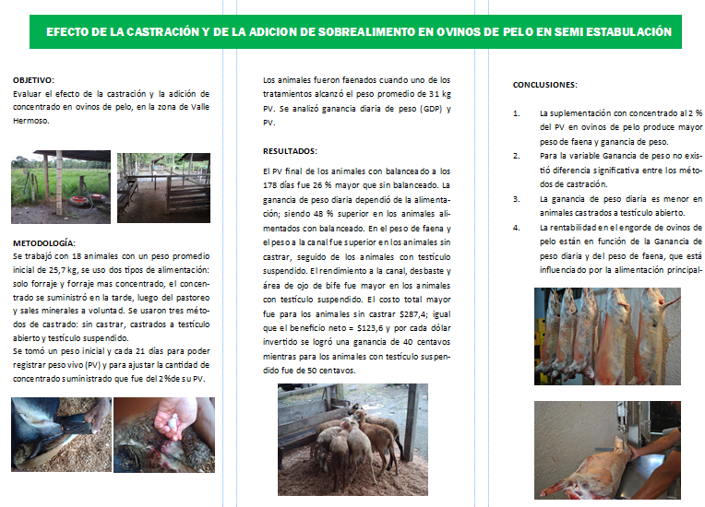
RESULTADOS
DIVULGACIÓN DE RESULTADOS

Slide 26
DISCUSIÓN
COMPOSICIÓN DE LA DIETA
Las dietas utilizadas en la investigación fueron dos: forraje solo y forraje más suplemento alimenticio. El contenido de proteína cruda de los pastos varía con respecto a la época del año y su manejo, por ello que se dice que el verano afecta no sólo a la producción sino también la calidad de todos los tipos de pastos (Terranova, 2001).
El pasto utilizado fue una Brachiaria, con un porcentaje de proteína de 13,65 % y 30,62 % de fibra cruda. Lobo Di Palma, 1997, reporta en verano entre 8 % y 14 % de proteína bruta; y en invierno esos mismos pastos pueden aumentar el contenido de proteína entre 9 % y 16 %, pero en general indica que las Brachiarias son considerados pastos de buena calidad.
En relación al concentrado, se puedo observar un 14,0 % de proteína lo cual está acorde a la literatura, donde se indica que el concentrado de ovinos debe tener de 13 a 14 % de proteína cruda; mientras que la fibra (13,2 %) posee un valor más alto que lo recomendado de: 8 % a 10 % de fibra (Supermix, 2011).

Slide 27
DISCUSIÓN
Peso vivo en relación al día de engorde y su interacción con la alimentación y el método de castración
Al igual que en otras investigaciones a nivel del mundo en el presente ensayo se demostró que los animales alimentados con concentrado muestran mayores pesos finales (Cabrera, 2008; Missio et al., 2009).
Al revisar el peso vivo en el análisis estadístico, se puede observar que hay significancia de la interacción alimento*día a lo largo de todo el ensayo, lo cual indica que hay un efecto positivo superior del balanceado sobre el peso de los animales alimentados solamente con forraje; lo cual concuerda con resultados de otros estudios realizados en el país (Cabrera, 2008).
Al analizar la interacción alimento por día de los animales alimentados con concentrado se pudo apreciar que a partir del día 63 aparece un incremento importante y constante de peso hasta el final del ensayo y que antes de ello no había diferencia significativa; esto debido a que los animales tuvieron una etapa de 21 días de adaptación (Medina y Sánchez, 2006).
Finalmente, se pudo apreciar que el tratamiento sin castrar obtuvo mayor peso que los animales castrados, lo cual asevera la información de Sánchez (2010); quien indica que en la etapa de engorde de corderos pelibuey no se justifica la castración de los animales, porque el mercado no lo exige y porque los corderos castrados tienen menor ganancia de peso y son menos eficientes que los corderos enteros.

Slide 28
DISCUSIÓN
Ganancia diaria de peso en relación a la alimentación y al método
Al analizar la ganancia diaria de peso (GDP) se puede observar que la alimentación fue la variable más importante en el incremento de la GPD; se obtuvieron los siguientes promedios de los tratamientos alimentados con balanceado: testículo suspendido 51,5 g; sin castrar 48,9 g; y castrado a testículo abierto 26 g. Los cuales son superiores a los obtenidos por Medina y Sánchez (2006), T3 con 17,078 ± 2,89, seguido de T2 con 16,63 ±1,81, T4 con 14,11 ± 2,89 y T1 13,86 ± 2,16 kg., donde los corderos recibieron una dieta basada en pasto Pennisetum purpureum Schumach y los suplementados recibieron follaje de leucaena.

Slide 29
DISCUSIÓN
Variables de faenamiento
Los pesos a la canal que se obtuvieron en el ensayo (14,3 kg) fueron inferiores a los encontrados por Macías et al. (2013), quien obtuvo pesos a la canal de 18,8 kg en animales machos pelibuey, con una dieta a base de harina de trigo, alfalfa, soya melaza y sales minerales en 100 días de ensayo.
Se puede apreciar el mismo fenómeno al realizar la comparación del peso vivo final que fue de 36,2 kg con un rendimiento a la canal de 45 %, con el encontrado en el estudio de Macías et al. (2013) quienes obtuvieron un valor promedio de peso vivo de 38,43 kg con un rendimiento a la canal de 53,1 %.
Al revisar el porcentaje de rendimiento a la canal se observó un valor de T6 = 44,6 %, T2 = 44,7 % y T4 = 45,7 %. Valores que son similares a lo citado por Kremer (2010), quien al hacer un análisis de los datos de rendimiento del INAC de Uruguay desde el año 1999 al 2009 encontró que el rendimiento de los corderos en Uruguay es de 46 % en promedio. Y son mayores a los obtenidos por Roa et al. (2011) que obtuvo valores de 41 % y 41,2 % en tratamientos con distintos niveles de forraje en su alimentación 1 y 1,5 kg MS/día y concentrado.
Al revisar los datos del desbaste se pudo observar los siguientes valores: T6 = 12,2 %; T2 = 13,8 % y T4 = 14,2 %, a las 24 horas de salidos los animales de la finca, los cuales son superiores a los indicados por Gonzales et al. (2009) quien obtuvo valores de 7 %, igualmente durante las primeras 24 horas de salidos los animales de la finca.

Slide 30
DISCUSIÓN
Variables de faenamiento
Al analizar el área del ojo de bife se observaron los siguiente valores: T6 = 27,62 cm², T4 = 17,99 cm² y T2 = 23,73 cm², los cuales son mayores al obtenido por García et al. (2008), quien obtuvo un valor de 17,13 cm² en animales que fueron sacrificados con un peso a la canal promedio de 22,53 kg.
En lo referente al peso promedio de faena, de igual manera en el ensayo realizado se obtuvo un peso promedio de faena de 32 kg, el cual es mayor al obtenido por García et al. (2008) de 18 kg.

Slide 31
DISCUSIÓN
Análisis económico
Al realizar el análisis económico se obtuvieron valores de costos totales de T2 (castrado testículo abierto) = $287,4; T4 (sin castrar) = $256,7 y T6 (testículo suspendido) = $271,1. Donde se puede apreciar que T2 presenta el valor más alto, debido a que los animales de dicho tratamiento consumieron una mayor cantidad de balanceado.
Al comparar los beneficios netos obtenidos en este ensayo, podemos apreciar los siguientes valores: T2 = $123,6; T4 = $80,1 y T6 = $136,1; donde T2 presento un valor de beneficio neto más elevado, aunque tuvo los costos más altos, esto debido a que el mayor consumo de balanceado permitió tener un mejor peso final de los animales.
Se debe recalcar que los animales de los tratamientos a los cuales se los alimento solamente con forraje, no lograron alcanzar los pesos deseados para poder ser faenados y comercializados.
Finalmente se pudo apreciar que el tratamiento: T2 (sin castrar) indica que por cada dólar invertido se logró tener una ganancia de 40 centavos, T4 (castrado a testículo abierto) un retorno de 30 centavos y T6 (testículo suspendido) por cada dólar invertido gana 50 centavos de dólar.

Slide 32
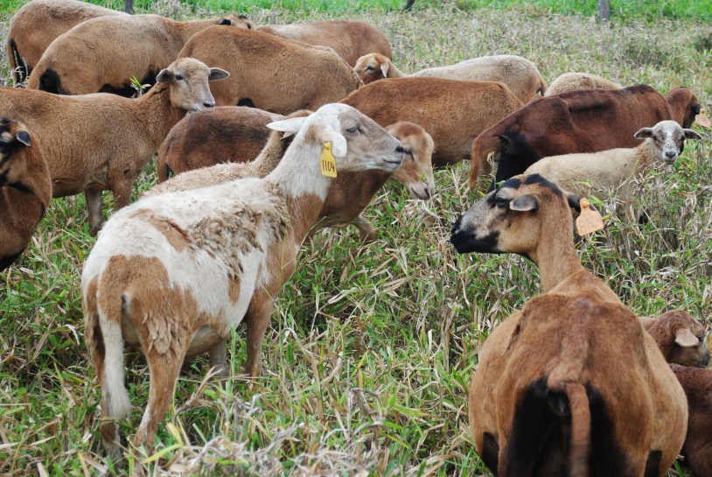
CONCLUSIONES
La suplementación con concentrado al 2 % del PV en ovinos de pelo produce una mayor ganancia diaria de peso vivo y por ende mayor peso de faena.
La suspensión testicular (castración parcial) no provoca ninguna diferencia en ganancia diaria de peso vivo frente a animales que no son castrados.
El uso de suplemento alimenticio tiene un efecto más relevante que el del método de castración sobre la tasa de ganancia de peso en ovinos de pelo.
La técnica de castración a testículo abierto de ovinos de pelo para engorde disminuye la ganancia diaria de peso vivo.
La rentabilidad de la actividad, de engorde de ovinos de pelo están en función de la ganancia diaria y del peso de faena, que a su vez está determinado mayormente por el uso o no de suplemento alimenticio más que por la castración.

Slide 33
RECOMENDACIONES
En este tipo de investigaciones, donde se trabaja con animales y condiciones alimenticias, es muy importante considerar la etapa de adaptación de los animales antes de iniciar la toma de datos.
Se deberán realizar nuevos ensayos para ver el efecto de la calidad del forraje y su interacción con otros suplementos alimenticios, para poder abaratar los costos de producción.
Se deberá esclarecer el efecto de la suplementación sobre las variables de calidad de canal y de calidad sensorial de la carne.
Se debería promocionar más la producción de ovinos de pelo en las zonas tropicales y subtropicales, ya que estos animales permitirían tener una buena calidad de carne en menores tiempos de engorde.

